Slide 1
تغذیه و آندوکرینولوژی تولید مثل
نازنین مصلحی
پژوهشکده علوم غدد درون ریز و متابولیسم
دانشگاه علوم پزشکی شهید بهشتی
10 مرداد 1398

Slide 2
فهرست مطالب
نقش عوامل غذایی در کنترل علایم سندروم تخمدان پلی کسیتیک(PCOS)
تعریف PCOS
پیامدهای ناشی از PCOS
اهداف درمانی
چاقی و PCOS
محدودیت انرژی دریافتی
ویتامین D
کروم
اسیدهای چرب امگا-3
مس
توصیه های تغذیه ای
نقش عوامل غذایی در کنترل و پیشگیری علایم سندروم پیش از قاعدگی (PMS)
تعریف/ سبب شناسی/ علایمPMS
درمان PMS
کلسیم
منیزیم
پیریدوکسین
توصیه های تغذیه ای
گیاهان دارویی
عوامل غذایی و خطر ایجاد PMS

Slide 3
نقش عوامل غذایی در کنترل و پیشگیری از علایم سندروم پیش از قاعدگی

Slide 4
سندروم پیش از قاعدگی (PMS)
تعریف
اختلالات فیزیکی ، خلقی و رفتاری در مرحله لوتئال که به طور مکرر در دوره های سیکل ماهیانه، مشاهده می شود و تا چند روز پس از شروع قاعدگی ادامه می یابد.
معیار کالج زنان و زایمان آمریکا (ACOG)برای تشخیص PMS :
ایجاد اختلالات فیزیکی و روانشناختی 5 روز قبل از شروع قاعدگی و تکرر آنها حداقل در سه سیکل ماهیانه
فروکش کردن علایم تا 4 روز پس از شروع قاعدگی
ایجاد اختلال در برخی از فعالیت های معمول زندگی
The American College of Washington (DC): Premenstrual syndrome(PMS); c2015 May [cited 2015 8 Aug]. Available from: https://www.acog.org/-/media/For-Patients/faq057.pdf.
Am Fam Physician. 2016;94:236-240 .

Slide 5
شیوع
تجربه حداقل یک علامت PMS در %85 درصد زنان
%80 شدت علایم خفیف
%50-20 شدت علایم متوسط
%15-5 شدت علایم شدید

Slide 6
شرایط مشابه با PMS
افسردگی
اضطراب
سندروم خستگی مزمن
سندروم روده تحریک پذیر (IBS)
بیماری های تیروئیدی

Slide 7
سبب شناسی

Slide 8
علائم مرتبط با سندرم پیش از قاعدگی
علائم سایکولوژی و رفتاری | علائم فیزیکی
عصبانیت، زودرنجی اضطراب تغییر در اشتها تمایل به خوردن غذاهای شور یا شیرین حساسیت های غذایی کاهش تمرکز افسردگی اختلال خلقی گریه های ناگهانی عدم انجام فعالیت های معمول | نفخ دردشکمی کرامپ خستگی کمر درد سردرد تهوع التهاب اندام افزایش وزن

Slide 9
درمان سندرم پیش از قاعدگی
روش های درمانی
غیر دارویی
تغییر در رژیم غذایی و مصرف مکمل ها
استفاده از داروهای گیاهی و درمان های جایگزین
رفتار درمانی
دارودرمانی= در موارد مقاوم به درمان توسط روشهای غیر دارویی
اهداف درمانی
کاهش یا حذف علایم PMS
کاهش اثرات علایم PMS بر فعالیت ها و روابط اجتماعی
به حداقل رسانیدن اثرات جانبی درمان
Expert Opin. Pharmacother 2010; 11:2879-2889

Slide 10
کلسیم
اثربخشی مکمل یاری کلسیم در بهبود علایم PMS براساس مطالعات مداخله ای
مکمل یاری کلسیم به میزان 1200 میلی گرم در روز در 248 خانم به مدت 3 دوره سیکل ماهیانه:
کاهش معنی داری در امتیاز کلی PMS (کاهش %48 در مقابل %30 در گروه دارونما)
بهبود علایم خلقی، ادم، کاهش اختلالات خوردن و کاهش علایم مربوط به درد
در ایران، مطالعاتی اثربخشی مکمل یاری کلسیم در دوزهای کمتر، 500-1000 میلی گرم در روز، را نیز گزارش کرده اند.
Am J Obstet Gynecol 1998;179:444-52.
Taiwan J Obstet Gynecol 2009;48:124–129.
Obstet Gynecol Sci 2017;60:100-105.

Slide 11
ویتامین B6
B6 کوفاکتور آنزیم های دخیل در سنتز سروتونین، دوپامین و پروستاگلاندین ها
مطالعات فراوانی به بررسی اثر مکمل یاری B6 بر علایم PMS پرداخته است.
نتایج حاصل از بررسی 9 مطالعه شامل 940 خانم مبتلا به PMS نشان می دهد:
مکمل یاری با دوز دارویی 100-50 میلیگرم در روز ممکن است بتواند در بهبود علائم سندرم پیش از قاعدگی و افسردگی ناشی از آن موثر باشد.
کیفیت مطالعات بررسی شده پایین است ( از 9 مطالعه فقط یک مطالعه حجم نمونه کافی داشته است).
ویتامین B6 ممکن است روش درمانی مناسبی برای خانم هایی که پس از مکمل یاری هنوز دچار افسردگی و اضطراب هستند نباشد.
دوزهای بیشتر از 200 میلیگرم در روز سمی است و نروپاتی محیطی ایجاد می نماید.
BMJ 1999;318:1375–81.
Expert Opin. Pharmacother. 2010; 11:2879-2889.

Slide 12
منیزیم
سطوح منیزیم سرمی در زنان مبتلا به PMS کمتر از زنان غیر مبتلا به این سندروم
کاهش شدت علایم PMS و برخی اختلالات آن شامل افسردگی ، اضطراب، ورم و درد در مطالعات مداخله ایی
مکمل یاری منیزیم به همراه B6 موثرتر از مکمل یاری منیزیم به تنهایی بوده است.
برای مشاهده اثربخشی درمان با منیزیم، حداقل 2 ماه مکمل یاری باید صورت گیرد.
مکانیسم اثربخشی نامشخص
اثر برعملکرد هورمون ها مختلف ( عمدتا پروژسترون) بر عملکرد سیستم عصبی مرکزی
Magnesium Research 2017; 30 : 1-7.
Iranian J Nurs Midwifery Res 2010; 15: 401-5.

Slide 13
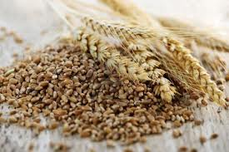
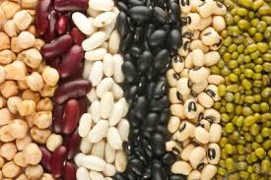
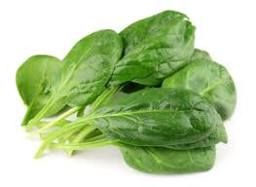
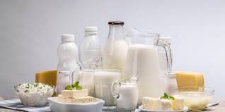
توصیه های غذایی برای کنترل علایم PMS
پیروی از رژیم غذایی غنی از کربوهیدرات پیچیده: غذاهای تهیه شده از غلات کامل ( نان گندم، ماکارونی تهیه شده از غلات کامل)، جو، برنج قهوه ای ، حبوبات و عدس
اضافه کردن غذاهای غنی از کلسیم مانند لبنیات و سبزی های سبز برگی شکل به رژیم غذایی
کاهش مصرف چربی، شکر و نمک
پرهیز از مصرف قهوه و الکل
مصرف 6 وعده غذایی کوچک به جای مصرف سه وعده غذایی بزرگ
The American College of Washington (DC): Premenstrual syndrome(PMS); c2015 May [cited 2015 8 Aug]. Available from: https://www.acog.org/-/media/For-Patients/faq057.pdf.

Slide 14
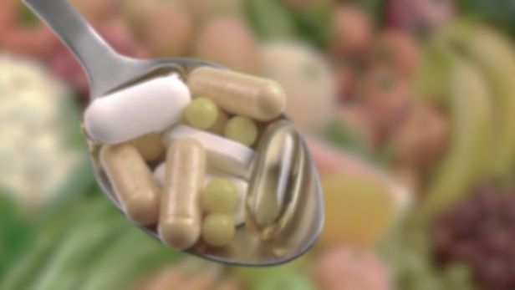
مکمل یاری های توصیه شده برای کنترل علایم PMS
مصرف روزانه 1200 میلی گرم کلسیم می تواند علایم فیزیکی و خلقی را کاهش دهد.
مصرف مکمل منیزیم از احتساب مایعات در بدن و علایم خلقی می کاهد.

Slide 15
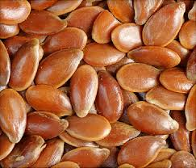
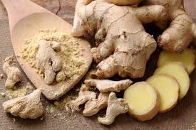
گیاهان دارویی
Chamomile
saffron
curcumin
wheat germ extract
Vitex agnus-castus
Ginger
Garlic
Flaxseed
Rosemary
….
Avicenna J Phytomed, 2018; 8 : 96-113.
J Integr Med 2015 ; 13: 231–240.
Complementary Therapies in Medicine 2015;23, 318—324.

Slide 16
عوامل غذایی و خطر ایجاد PMS
نتایج بر اساس مطالعه کوهرت Nurses’ Health Study II
کاهش خطر ایجاد PMS با دریافت روزانه 1200 میلی گرم کلسیم و IU 400 ویتامین D از منابع غذایی
مصرف 4 سروینگ در روز منابع غذایی حاوی کلسیم و ویتامین D
25% کاهش خطر PMS با دریافت روزانه 1/9 میلیگرم ویتامین B1 در مقایسه با 1/2 میلیگرم
مصرف 3-2 سروینگ درروز منابع غذایی غنی از B1 شامل حبوبات، مغزدانه ها و غلات غنی شده و گوشت
Arch Intern Med. 2005;165:1246-1252.
Am J Clin Nutr 2011;93:1080–6.

Slide 17
عوامل غذایی و خطر ایجاد PMS (ادامه)
%35 کاهش خطر PMS با دریافت روزانه 2/5 میلیگرم ویتامین B2 درمقایسه با 1/4
مصرف 7-6 سروینگ منابع غذایی غنی از B2 شامل شیرگاو، شیرسویا، اسفناج و گوشت قرمز
عدم مشاهده ارتباط با دریافت سایر ویتامین های گروه B
عدم مشاهده ارتباط با ویتامین B دریافتی از مکمل
ارتباط معنی دار مصرف مکمل روی (میانه 25 میلیگرم در روز) با کاهش خطر PMS
عدم مشاهده ارتباط معنی دار بین میزان مصرف کافئین و قهوه با خطر PMS
Am J Clin Nutr 2011;93:1080–6.
Am J Epidemiol. 2013;177:1118–1127.
Am J Clin Nutr 2016;104:499–507.

Slide 18
عوامل غذایی و خطر ایجاد PMS (ادامه)
عدم مشاهده ارتباط بین میزان پروتئین دریافتی
عدم مشاهده ارتباط بین کل کربوهیدرات دریافتی وانواع مختلف قندها (به جزمالتوز)
عدم مشاهده ارتباط بین دریافت فیبر کل و انواع مختلف دریافتی از منابع سبزی، حبوبات، غلات و میوه ها
عدم مشاهده ارتباط بین دریافت چربی کل ،اسیدهای چرب ترانس، اسیدهای چرب غیراشباع با یک یا چند پیوند دوگانه
کاهش خطر PMS با افزایش دریافت اسیدهای چرب اشباع (اسید استئاریک)
Eur J Clin Nutr 2018; 72: 861–870.
Public Health Nutr 2019; 22: 1762–1769.
Br J Nutr 2017;118:849-857.

Slide 19
مدیریت تغذیه در سندروم تخمدان پلی کیستیک

Slide 20
سندروم تخمدان پلی کیستیک (PCOS)
شايع ترين اختلال هورموني در زنان
شيوع متفاوت %21- 6 در جوامع مختلف و بر اساس معيار تشخيصي متفاوت
شيوع PCOS در ايران %14/6 – 7/1 بر اساس معيار هاي مختلف تشخيصي
اختلال در متابوليسم آندروژن ها و كنترل ترشح آن
تقابل بين ژن ، عوامل محيطي و رفتاري موثر در بروز آن
International Journal of Women’s Health. 2011;3: 25–35 .
Endocrinology. 2011, 9:39.

Slide 21
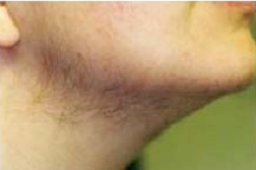
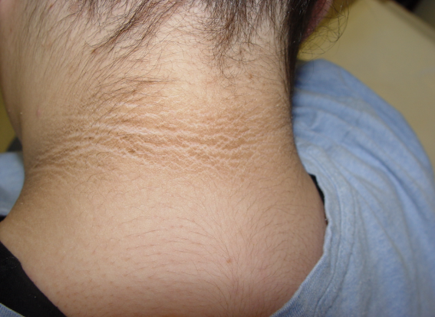
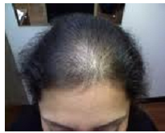
تعریف PCOS بر اساس معیار رتردام
داشتن حداقل دو مورد از موارد زیر:
آمنوره با الیگومنوره
هیپرآندروژنیسم و یا علایم بالینی بالا بودن آندروژن
هیرسوتیسم (پرمويي)
آکنه
آلوپسی ( ريزش موي سر)
تخمدان پلی کیستیک : تعداد بالای فولیکولهای با قطر 9-2 میلیمتر در هر تخمدان و یا افزایش حجم تخمدان

Slide 22
اختلالات همراه با ابتلا به PCOS
اختلالات متابولیکی
افزايش سطوح انسولين و مقاومت به انسولين
چاقی و چاقی شکمی
سندروم متابولیک
اختلالات هورمونی
افزايش سطوح تستوسترون
افزايش LH
كاهش SHBG

Slide 23
پیامدهای ناشی از PCOS
افزایش خطر ابتلا به بیماری های مزمن
دیابت نوع 2
بیماری های قلبی- عروقی
دیس لیپیدمی
پرفشاری خون
پیامدهای روانشناختی
افسردگی
اضطراب
عزت نفس پایین
کیفیت پایین زندگی
اختلال در سیستم تولید مثل
ناباروری
اختلال عملکرد اندومتر
افزایش خطر سرطان رحم

Slide 24
اهداف درمانی
بهبود مقاومت به انسولین
بهبود عملکرد متابولیکی و کاهش خطر ابتلا به دیابت و بیماری های قلبی – عروقی
بهبود عملکرد تولید مثلی
کاهش علایم هیپرآندروژنیسم
آکنه
هیرسوتیسم
آلوپسی

Slide 25
چاقی و PCOS
شیوع بالای چاقی در زنان مبتلا به PCOS (%80-49)
مشخص نیست که آیا زنان مبتلا به PCOS مستعد چاقی هستند یا چاقی سبب بروز این سندروم شده است.
وجود شواهد متفاوت در مورد میزان متابولیسم پایه، اثرگرما زایی غذا، احساس سیری و اشتها در زنان مبتلا به PCOS
عدم وجود شواهد کافی در مورد تفاوت در میزان دریافت انرژی و مواد مغذی و فعالیت بدنی در این گروه در مقایسه با زنان غیر مبتلا
افزايش ابتلا به چاقي شكمي مستقل از BMI
Fertil Steril. 2012;97:28-38.e25.
Arch Gynecol Obstet. 2014; 290:1079–1092.
Adv Nutr 5: 486–496, 2014.

Slide 26
چاقی و PCOS
بدتر شدن علایم متابولیکی و بالینی همراه با چاقی و چاقی شکمی
مقاومت به انسولین در %70-50 زنانPCOS و %95 زنان چاق مبتلا به PCOS
چاقي منجر به عدم پاسخ يا تاخير در پاسخ به درمان
تغییردر سبک زندگی و کاهش وزن، اولین خط درمان در زنان مبتلا به PCOS

Slide 27
محدودیت انرژی دریافتی
کاهش وزن متوسط به میزان %10-5 در طی 6-5 ماه، منجر به بهبود:
تحمل گلوکز و هیپر انسولینمی
پروفایل عوامل خطر قلبی – عروقی
نرمال شدن سيكل ماهيانه و تخمك گذاري
كاهش تستوسترون
بهبود علائم هيرسوتيسم و آكنه
محدودیت 1000-500 کیلوکالری به منظور کاهش وزن
اثرات طولانی مدت رژیم های کاهش وزن در زنان PCOS و نحوه حفظ وزن کاهش یافته ، بررسی نشده است.
Arch Gynecol Obstet .2014; 290:1079–1092.
Adv. Nutr.2014; 5: 486–496.

Slide 28
ترکیب رژیم غذایی
تغيير در تركيب رژيم غذايي مستقل از كاهش وزن مي تواند روي حساسيت به انسولين اثر گذارد.
تغییر در رژیم غذایی در مقایسه با محدودیت انرژی به تنهایی ممکن است اثر بخشی بیشتری در بهبود حساسیت به انسولین داشته باشد.
يافته هاي حاصل از تغيير در تركيب رژيم غذايي بر PCOS اندك است .
برخي مطالعات اثرات سودمند رژيم غذايي با نمایه گلیسمی پايين را در زنان PCOS نشان داده اند (با دريافت كربوهيدرات %51-50).
British Journal of Nutrition 2005;94, 154–165.

Slide 29
ترکیب رژیم غذایی (ادامه)
بر اساس نتایج حاصل از بررسی 6 مطالعه کارآزمایی بررسی کننده اثر تركيب رژيم غذايي بر پيامدهاي آنتروپومتري، ‌توليد مثلي،‌ متابوليك و سايكولوژي :
عدم وجود تفاوت عمده‌ در پيامدهاي تعيين شده با تركيب متفاوت رژيم غذايي شامل ترکیب متفاوت درشت مغذی ها ، رژیم با نمایه گلیسمی پایین و یا اسیدهای چرب با دو پیوند دوگانه (MUFA) بالا در مقایسه با رژیم معمولی
عدم وجود شواهد علمی برای حمایت از یک رژیم غذایی خاصی برای کنترل این سندرم
تغییر در ترکیب رژیم غذایی در مقایسه با محدودیت انرژی به تنهایی به نظر نمی رسد که اثر بخشی بیشتری در زنان مبتلا به PCOS داشته باشد.
با این وجود پیروی از رژیم غذایی حاوی اسیدهای چرب اشباع کم و فیبر بالا به خصوص از غذاهای با نمایه گلیسمی پایین در زنان مبتلا به PCOS ، معقول به نظر می رسد.
J Acad Nutr Diet. 2013;113:520-545.
British Journal of Nutrition .2005; 94, 154–165.

Slide 30
نقش احتمالی ویتامین D
Clinical Endocrinology 2012; 77, 343–350 .

Slide 31
ویتامین D
سطح سرمی ويتامين D و ميزان شيوع كمبود آن در زنان مبتلا به PCOS مشابه با زنان غیر مبتلا
ميزان ويتامين D سرم در زنان چاق PCOS ،‌ %56-27 كمتر از غير چاق مبتلا به PCOS
احتمال وقوع اختلالات متابولیکی و هورمونی بیشتر در افراد PCOS با کمبود ویتامین D
برخی مطالعات نشان می دهند که مکمل یاری ویتامین D ، سبب کاهش تستوسترون، اختلالات قاعدگی و بهبود مقاومت به انسولين در افراد مبتلا به PCOS که دچار کمبود ویتامین D هستند، می شود.
متاآنالیز حاصل از 6 مطالعه مداخله ای نشان می دهد:
مکمل یاری ویتامین D، مقدار توتال تستوسترون را کاهش می دهد.
این یافته منتج از مطالعات با کیفیت پایین بوده است.
Fertil Steril. 2009; 92: 1053–1058.
Arch Gynecol Obstet .2014;290:1079–1092.
Horm Metab Res. 2017; 49: 174–179.

Slide 32
کروم
عنصری ضروری در متابولیسم گلوکز و انسولین
وجود مطالعات اندک بررسی کننده اثرات مکمل یاری پیکولینات کروم در زنان مبتلا به PCOS
بر اساس نتایج یک مطالعه متاآنالیز، 7 مطالعه کارآزمایی بالینی با دوز 1000-200 میکروگرم در روز پیکولینات کروم به مدت 12-8 هفته :
بهبود انسولین ناشتا، توستسترون آزاد وBMI در افراد مبتلا
عدم مشاهده اثر معنی داری بر قند خون ناشتا، توستسترون تام ، DHEA، FSH و LH
Journal of Trace Elements in Medicine and Biology 201742: 92–96

Slide 33
اسیدهای چرب امگا-3
کاهش استرس اکسیداتیو و شرایط التهابی از طریق مکمل یاری امگا- 3 ممکن است سبب بهبود حساسیت به انسولین شود.
بر اساس نتایج جستجو یک متاآنالیز، تنها 3 مطالعه به بررسی اثر مکمل یاری امگا -3 پرداخته اند:
دوز امگا-3، 3/6- 1/2 گرم به مدت 8-6 هفته، عدم مشاهده اثر بر میزان شاخص مقاومت به انسولین
تعداد کم مطالعات، حجم نمونه پایین در هر مطالعه و کیفیت پایین این مطالعات از نقاط ضعف این مطالعات بود .
Diabetes & Metabolic Syndrome: Clinical Research & Reviews 2017; 11 :157–162 .

Slide 34
مس
افزایش سطح سرمی مس در زنان مبتلا به PCOS
ممکن است شلاته کننده های مس مفید باشد.
عدم تفاوت معنی دار در سطح سرمی روی ، منیزیم و آهن در زنان مبتلا به PCOS در مقایسه با غیر مبتلا
Biol Trace Elem Res 2017;176:73–80
.Biol Trace Elem Res 2019 Apr 2. doi: 10.1007/s12011-019-01705-7

Slide 35
توصیه های تغذیه ای در افراد مبتلا به PCOS
ایجاد محدودیت در کالری دریافتی به منظور کاهش وزن در زنان PCOS چاق
رعایت یک رژیم غذایی سالم، متنوع و متعادل
افزایش تعداد وعده ها و کاهش حجم هر وعده غذایی
کاهش مصرف کربوهیدرات ساده و کربوهیدرات تصفیه شده
افزایش مصرف غذاهای غنی از فیبر نظیر سبزی ها، میوه‌ها و حبوبات
کاهش مصرف اسیدهای چرب اشباع

Slide 36
توصیه های تغذیه ای در افراد مبتلا به PCOS
مصرف غذاها به صورت تازه، کاهش مصرف غذاهای فرآیند شده، کنسروی و نمک سود
افزایش دریافت منابع غذایی حاوی امگا-3
اصلاح کمبود ویتامینD در زنان PCOS دارای کمبود ویتامین D
مکمل یاری کروم و ویتامین D ممکن است سبب بهبود متابولیسم گلوکز شود ولی هم اکنون مقداری جهت مکمل یاری پیشنهاد نشده است.

